Slide 1
Aplikace metod teorie rozhodování ve zvolené společnosti
Autor bakalářské práce: Bc. Lukáš Jachim
Vedoucí bakalářské práce: Ing. Monika Karková, PhD.
Oponent Bakalářské práce: doc. Ing. Bibiána Buková, Ph.D.

Slide 2
Motivace a důvody k řešení daného problému
dlouholeté zaměstnání v polygrafii
časté spolupráce s daným podnikem
ideální velikost podniku
osobní zalíbení v tématu
prvotní nápad po rozhovoru s bývalou zaměstnankyní podniku

Slide 3
Cíl práce
Cílem diplomové práce je popis a aplikace rozhodovacích a pravděpodobnostních metod ve zvolené společnosti.

Slide 4
Výzkumné otázky
Jaké problémy se nacházejí v podniku?
Jaké problémy jsou v podniku klíčové?
Jaké návrhy autor práce pro řešení problémů podniku nabízí?
Jaká kritéria byla během rozhodování použita?
Jaké metody autor během rozhodování použil?
Jaký přínos by měla zvolená varianta řešení v případě využití v podniku?
Jak lze využít v praxi metoda pravděpodobnosti?

Slide 5
Použité metody
metody sběru dat (rozhovor a pozorování)
teorie omezení
rozhodovací metody (vícekriteriální hodnocení variant, TOPSIS, bazická, WSA)
pravděpodobnostní metody

Slide 6
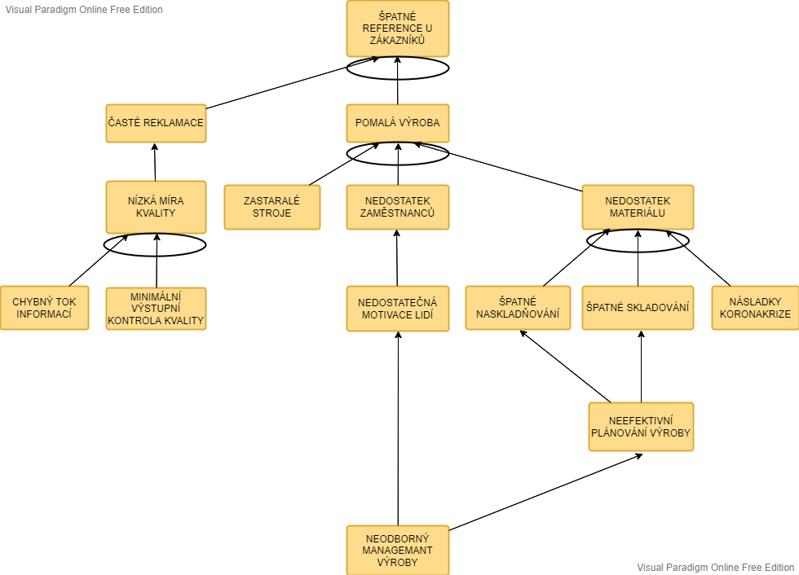
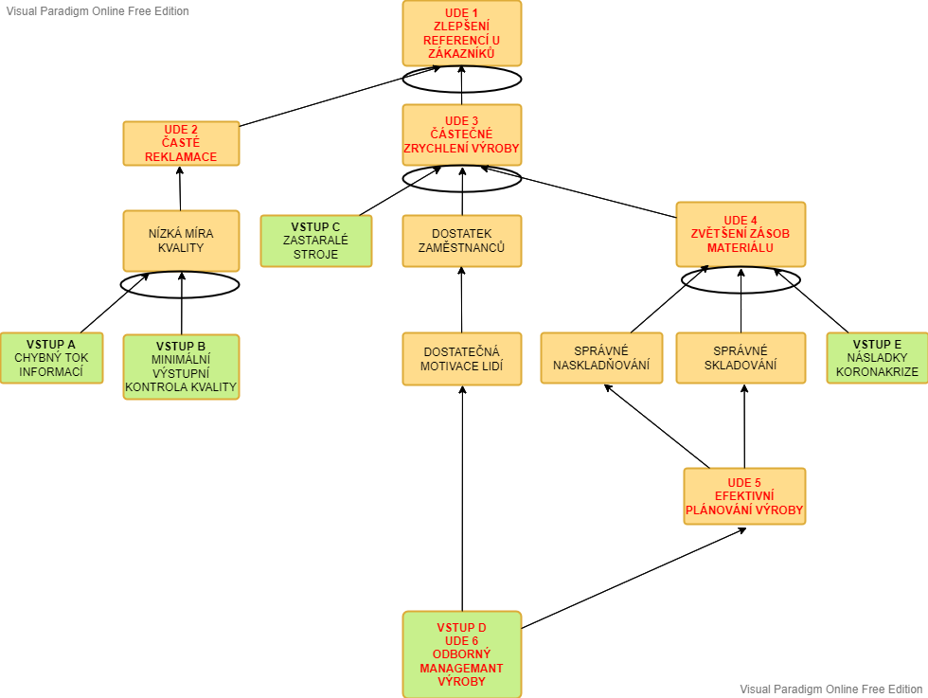
Dosažené výsledky a přínos práce

Slide 7
Dosažené výsledky a přínos práce
Rozhodovací metody
Možnost | WSA | Bazická | TOPSIS | Průměr | Celkové pořadí
1 | 2 | 1 | 2 | 1,67 | 1
2 | 1 | 2 | 3 | 2 | 2
3 | 3 | 3 | 1 | 2,33 | 3
4 | 4 | 4 | 4 | 4 | 4
Návrh kontroly kvality pomocí pravděpodobnostního výběru

Slide 8
Stručné závěrečné shrnutí.

Slide 9
Otázky vedoucího a oponenta
Odôvodnite výber metód aplikovaných v návrhovej časti DP.
Stručne analyzujte personálnu politiku a stratégiu podniku.
Ako by ovplyvnil znalostný audit v podniku Vaše návrhy v DP?
Uplatňujú európske podniky metódy znalostného manažmentu a využívajú manažment znalostí ?

Slide 10
Děkuji za pozornost.

